Slide 1
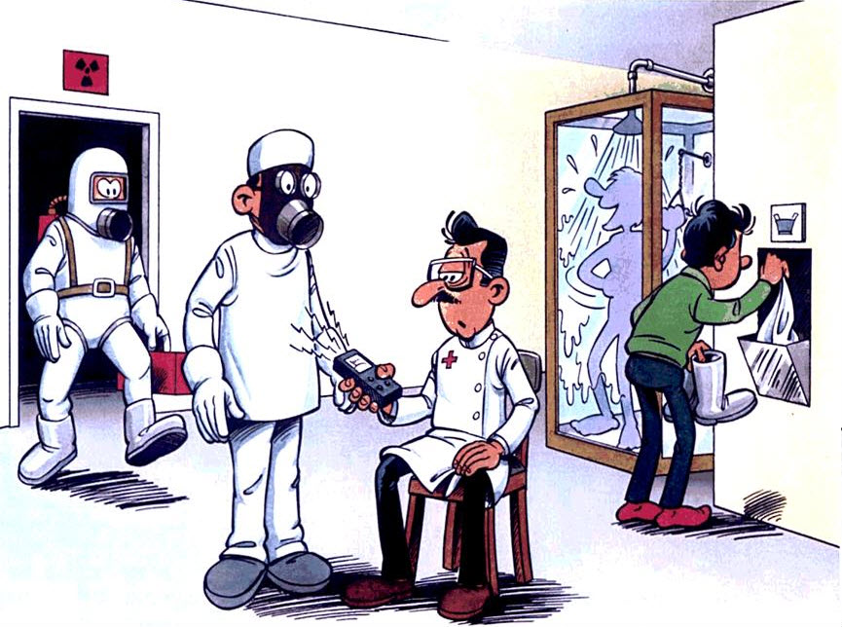
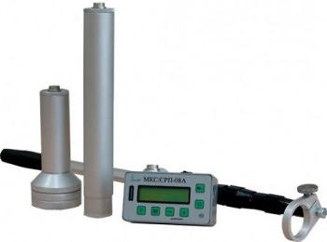
Дозиметрия.
Период полураспада.
Закон радиоактивного распада

Slide 2
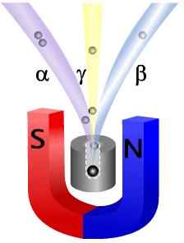
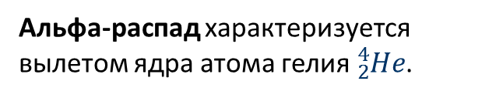
Радиоактивность — это явление са-мопроизвольного превращения неус-тойчивого изотопа одного химичес-кого эле­мента в изотоп другого эле-мента, сопровождающееся испуска-нием частиц, обладающих большой проникающей способ­ностью.
Альфа-распад характеризуется вылетом ядра атома гелия ${}_{2}^{4}{He}$.
Ионизирующее излучение
Бета-распад состоит в том, что ядра самопроизвольно испускают электрон.
Гамма-излучение — поток γ-квантов.

Slide 3
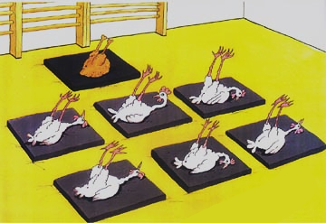
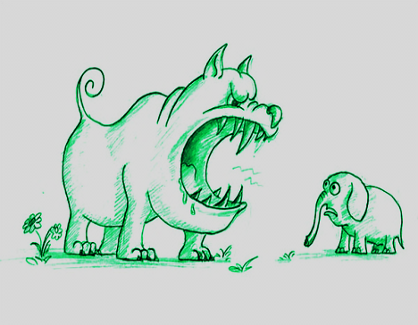

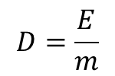

Факторы, влияющие на степень и характер отрицательного воздействия радиации
Поглощенная доза излучения — это величина, равная отношению энер-гии ионизирующего излучения, пог-лощенной облучаемым веществом, к массе этого вещества.
$$D=\frac{E}{m}$$
Переданная
энергия
Масса тела
$$\left[D\right]=\left[Гр\right]$$
$$\left[D\right]=\left[рад\right]$$
1 Гр равен поглощенной дозе излуче-ния, при которой облучаемому ве-ществу массой 1 кг передается энер-гия ионизирующего излучения 1 Дж.

Slide 4
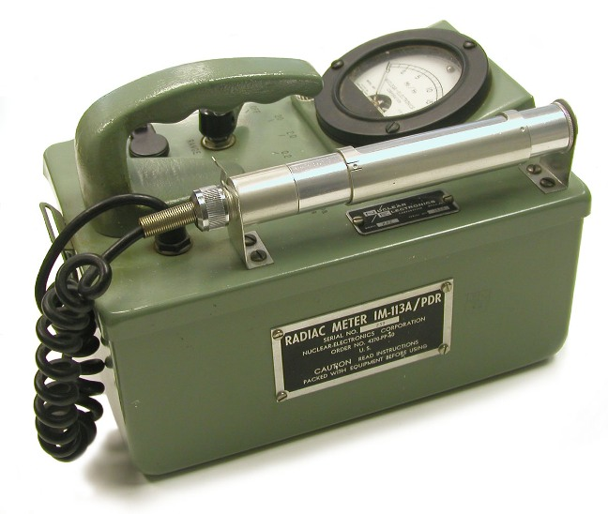
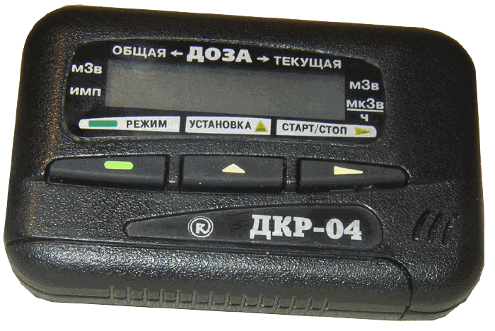
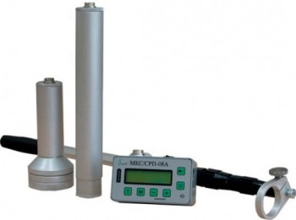
Дозиметры
приборы для измерения поглощенной дозы излучения.
ионизационный
счетчики частиц
сцинтиллятор

Slide 5




При одинаковой поглощенной дозе разные виды излучений вызывают разные по величине биологические эффекты.
K = 20
20 γ
K = 10
K = 1
10γ
Коэффициент качества (k) показыва-ет, во сколько раз радиационная опасность от воздействия на живой организм данного вида излучения больше, чем от воздействия γ-излу-чения.
γ
$$D_{э}=H=k∙D$$
Эквивалентная доза излучения — это величина, определяющая воздейст-вие излучения на организм, и равная произведение поглощенной дозы на коэффициент качества.
$$\left[D_{э}\right]=\left[Зв\right]$$
$$\left[D_{э}\right]=\left[Бэр\right]$$

Slide 6
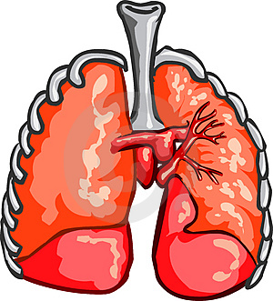
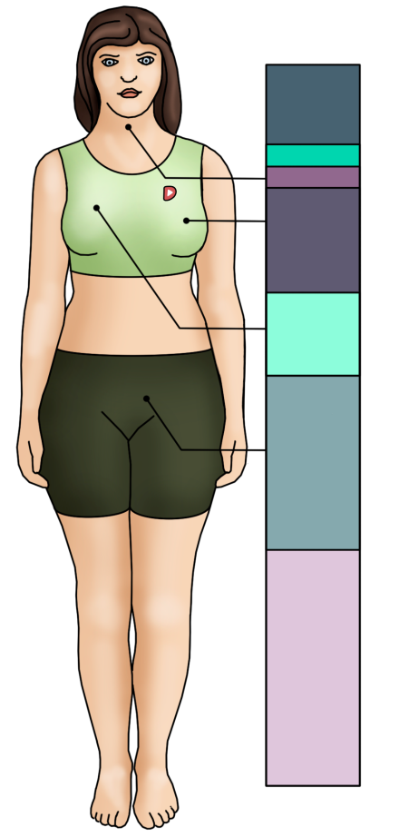
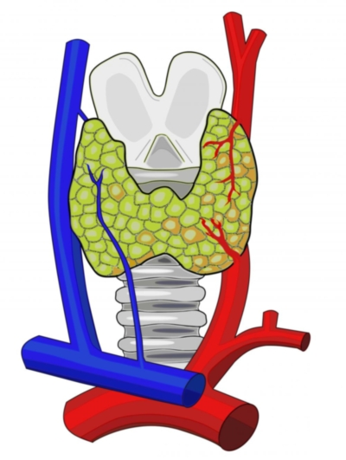
Коэффициент радиационного риска
0,12 — красный костный мозг
0,03 — костная ткань
0,03 — щитовидная железа
0,15 — молочная железа
0,12 — легкие
0,25 — яичники
0,30 — другие ткани
1 — организм в целом

Slide 7

Предельно допустимой дозой облу-чения считается такая поглощенная доза, которая по порядку величины совпадает с естественным радиоак-тивным фоном, существующим на Земле и обусловленным в основном космическим излучением и радиоак-тивностью земли.
+
γ
+
=
10 Гр
3 — 6 Гр
Доза свыше 3 — 6 Гр, полученная за короткое время, для человека смертельна.
Поглощенная и эквивалентная дозы зависят и от времени, т. е. дозы накапливаются со временем.

Slide 8



При оценке степени опасности важно учитывать, что число радиоактивных атомов в веществе уменьшается с течением времени.
При этом пропорциональ-но уменьшается число радиоактивных распадов в единицу времени и излучаемая энергия.
Важно найти количественную зависимость, по которой можно было бы рассчитать, сколько радиоактивных атомов остается в веществе к любому заданному моменту времени.

Slide 9
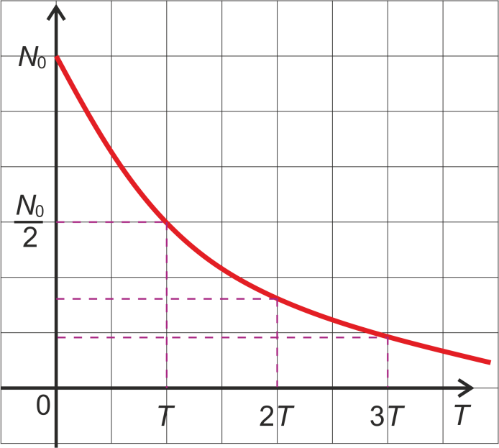





Период полурас­пада — это промежу-ток времени, в течении которого рас-падается половина первоначального количества ядер.
Закон радиоактивного распада:
$$N=N_{0}∙2^{−\frac{t}{T}}$$
N ― количество не распавшихся ядер;
При $t=T$, $N=\frac{N_{0}}{2}$
N₀ ― первоначальное количество ядер;
t ― промежуток времени;
При $t=2T$, $N=\frac{N_{0}}{4}=\frac{N_{0}}{2^{2}}$
T ― период полураспада.
При $t=nT$, $N=\frac{N_{0}}{2^{n}}$
$$∆N=N_{0}−N$$

Slide 10
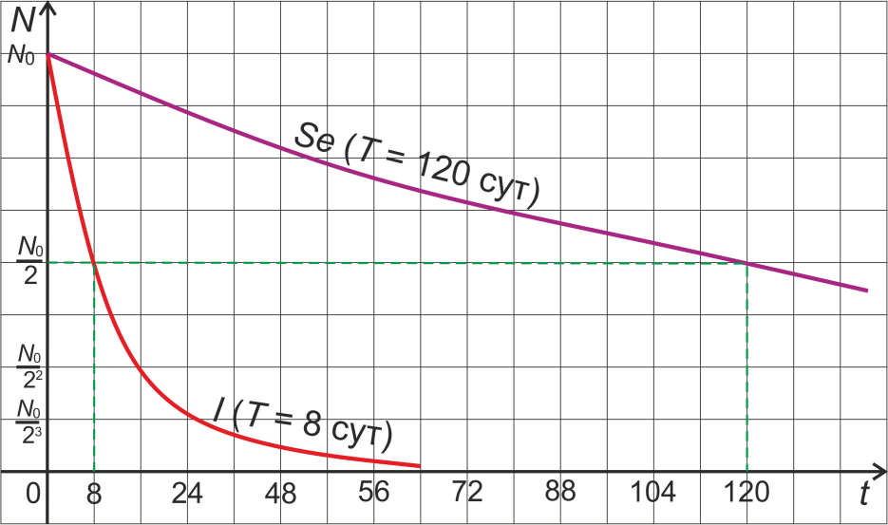





Активность радиоактивного источни-ка (А) — ожидаемое число элемен-тарных радиоактивных распадов в единицу времени.
$$\left[A\right]=\left[Бк\right]$$
$$\left[A\right]=\left[Ки\right]$$
1 Бк — это активность радиоактив-ного препарата, в котором происхо-дит распад одного ядра за одну се-кунду.
Радиоактивные семейства
Совокупность ядер, образующих це-почку радиоактивных превращений, заканчивающихся стабильным изото-пом, наз. радиоактивным семейством.
$${}_{92}^{238}U$$
$${}_{90}^{232}{Th}$$
$${}_{89}^{227}{Ac}$$

Slide 11
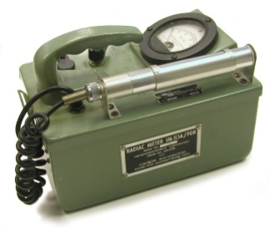

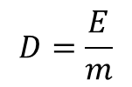

Факторы, влияющие на степень и характер отрицательного воздействия радиации
Поглощенная доза излучения — это величина, равная отношению энер-гии ионизирующего излучения, пог-лощенной облучаемым веществом, к массе этого вещества.
Переданная
энергия
Масса тела
$$D=\frac{E}{m}$$
$$\left[D\right]=\left[Гр\right]$$
$$\left[D\right]=\left[рад\right]$$
Дозиметры — приборы для измере-ния поглощенной дозы излучения.

Slide 12
Коэффициент качества (k) показыва-ет, во сколько раз радиационная опасность от воздействия на живой организм данного вида излучения больше, чем от воздействия γ-излу-чения.
K = 20
20 γ
K = 10
K = 1
10γ
γ
Эквивалентная доза излучения — это величина, определяющая воздей-ствие излучения на организм, и рав-ная произведение поглощенной до-зы на коэффициент качества.
$$D_{э}=H=k∙D$$
$$\left[D_{э}\right]=\left[Зв\right]$$
$$\left[D_{э}\right]=\left[Бэр\right]$$

Slide 13



Период полурас­пада — это проме-жуток времени, в течении которого распадается половина первоначаль-ного количества ядер.
Закон радиоактивного распада:
$$N=N_{0}∙2^{−\frac{t}{T}}$$
Активность радиоактивного источ-ника (А) — ожидаемое число элемен-тарных радиоактивных распадов в единицу времени.
$$\left[A\right]=\left[Бк\right]$$
$$\left[A\right]=\left[Ки\right]$$

